Slide 1

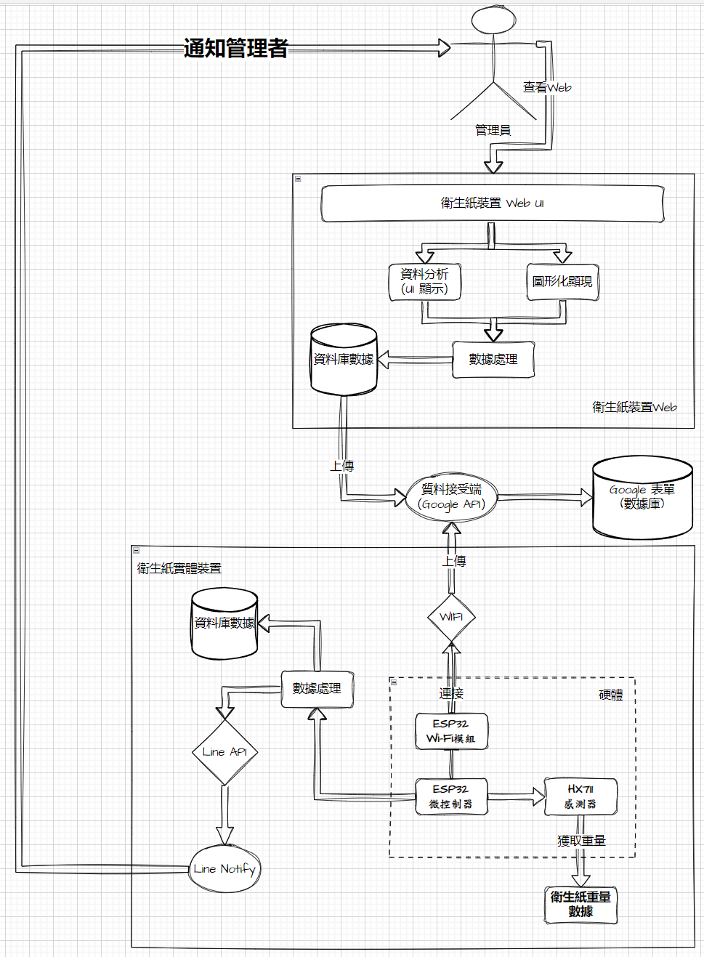
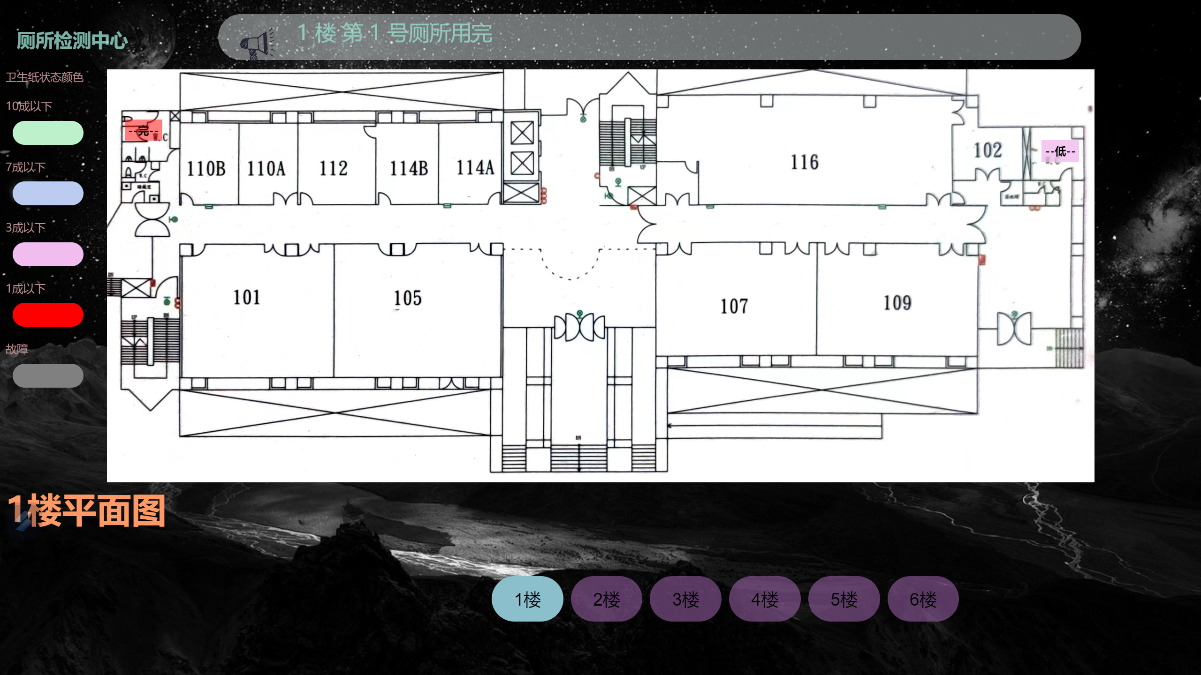
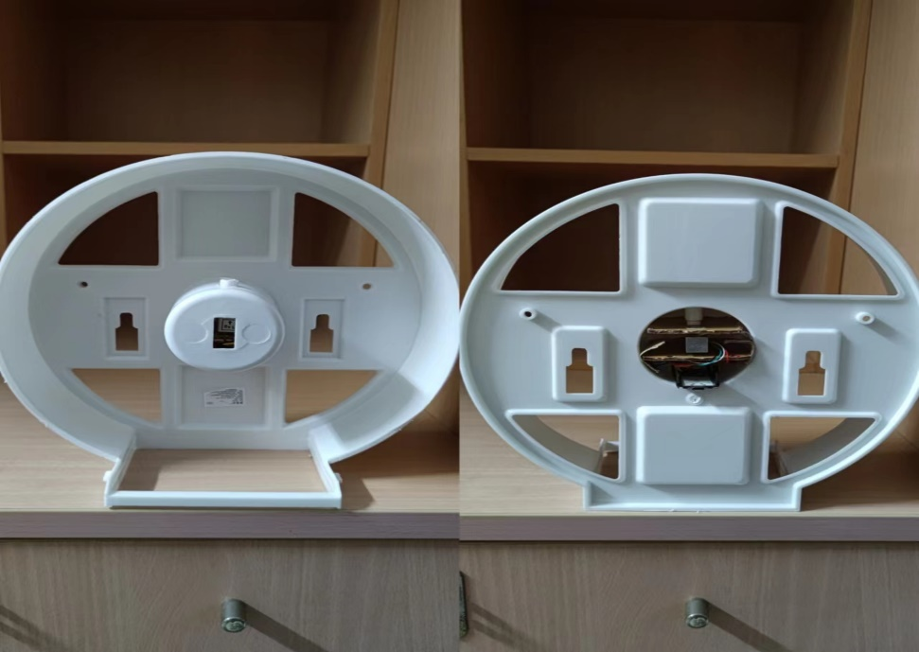
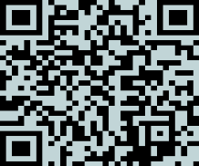
資工系衛生間衛生紙管理系統
競賽組: 19 組員姓名：林寗墾，陳偉權 指導教授：辛華昀
專案描述
衛生紙檢查裝置的實作目的在於創造一個智慧化監控系統，能夠即時、遠端監測公共廁所衛生紙的使用情況。 透過結合感測器技術、網路連接和數據視覺化，旨在解決傳統衛生紙管理中存在的效率低下、資源浪費以及不便利的問題。
這項技術旨在提供一個即時的衛生紙管理解決方案。 在傳統管理模式下，衛生紙的補充和更換往往是基於固定時間間隔或不確定的實際需求，這導致了資源的浪費或使用者需求無法滿足的問題。 透過此裝置，我們能夠即時監測衛生紙的使用情況，準確掌握不同廁所的需求，及時補充，以確保公共設施始終具備足夠的衛生紙。
:
性能分析
重量感測器準確性驗證: 我們對重量感測器進行了準確性驗證，並與已知標準進行了比較。 實驗結果顯示，感測器具有良好的準確性和穩定性。
網路連線穩定性: 我們對網路連線進行了長時間穩定性測試。 系統在不同網路環境下均表現出良好的連線穩定性和可靠性。
衛生紙重量監測: 我們進行了多次衛生紙重量監測實驗，並對實驗數據進行了收集和分析。 透過實驗，我們成功地偵測到衛生紙的重量變化，並且能夠及時且準確地通知用戶。
系統架構與功能
這套系統構建於ESP32微控制器和HX711感測器之上。感測器負責測量衛生紙的重量變化，而ESP32則負責數據處理和連接至網際網路，將資訊傳送至遠端資料庫。用戶可以透過網頁界面或手機應用訪問系統，了解衛生紙的剩餘量和相關資訊。
未來發展
這項技術的潛在應用非常廣泛，不僅可以用於廁所的衛生紙管理，也可以用於其他資源的即時監測和管理，例如紙巾、洗手液等。 此外，透過對資料的分析和記錄，還可以進行更深層的管理最佳化和資源規劃。
這樣智慧化的監控系統有助於提升公共場所的管理效率和使用者體驗，減少資源浪費，是未來智慧城市和公共設施管理的實際可行的解決方案。
衛生紙管理系統 Web UI
實體裝置
網頁鏈接
如手機開啓請打橫手機

